Slide 1
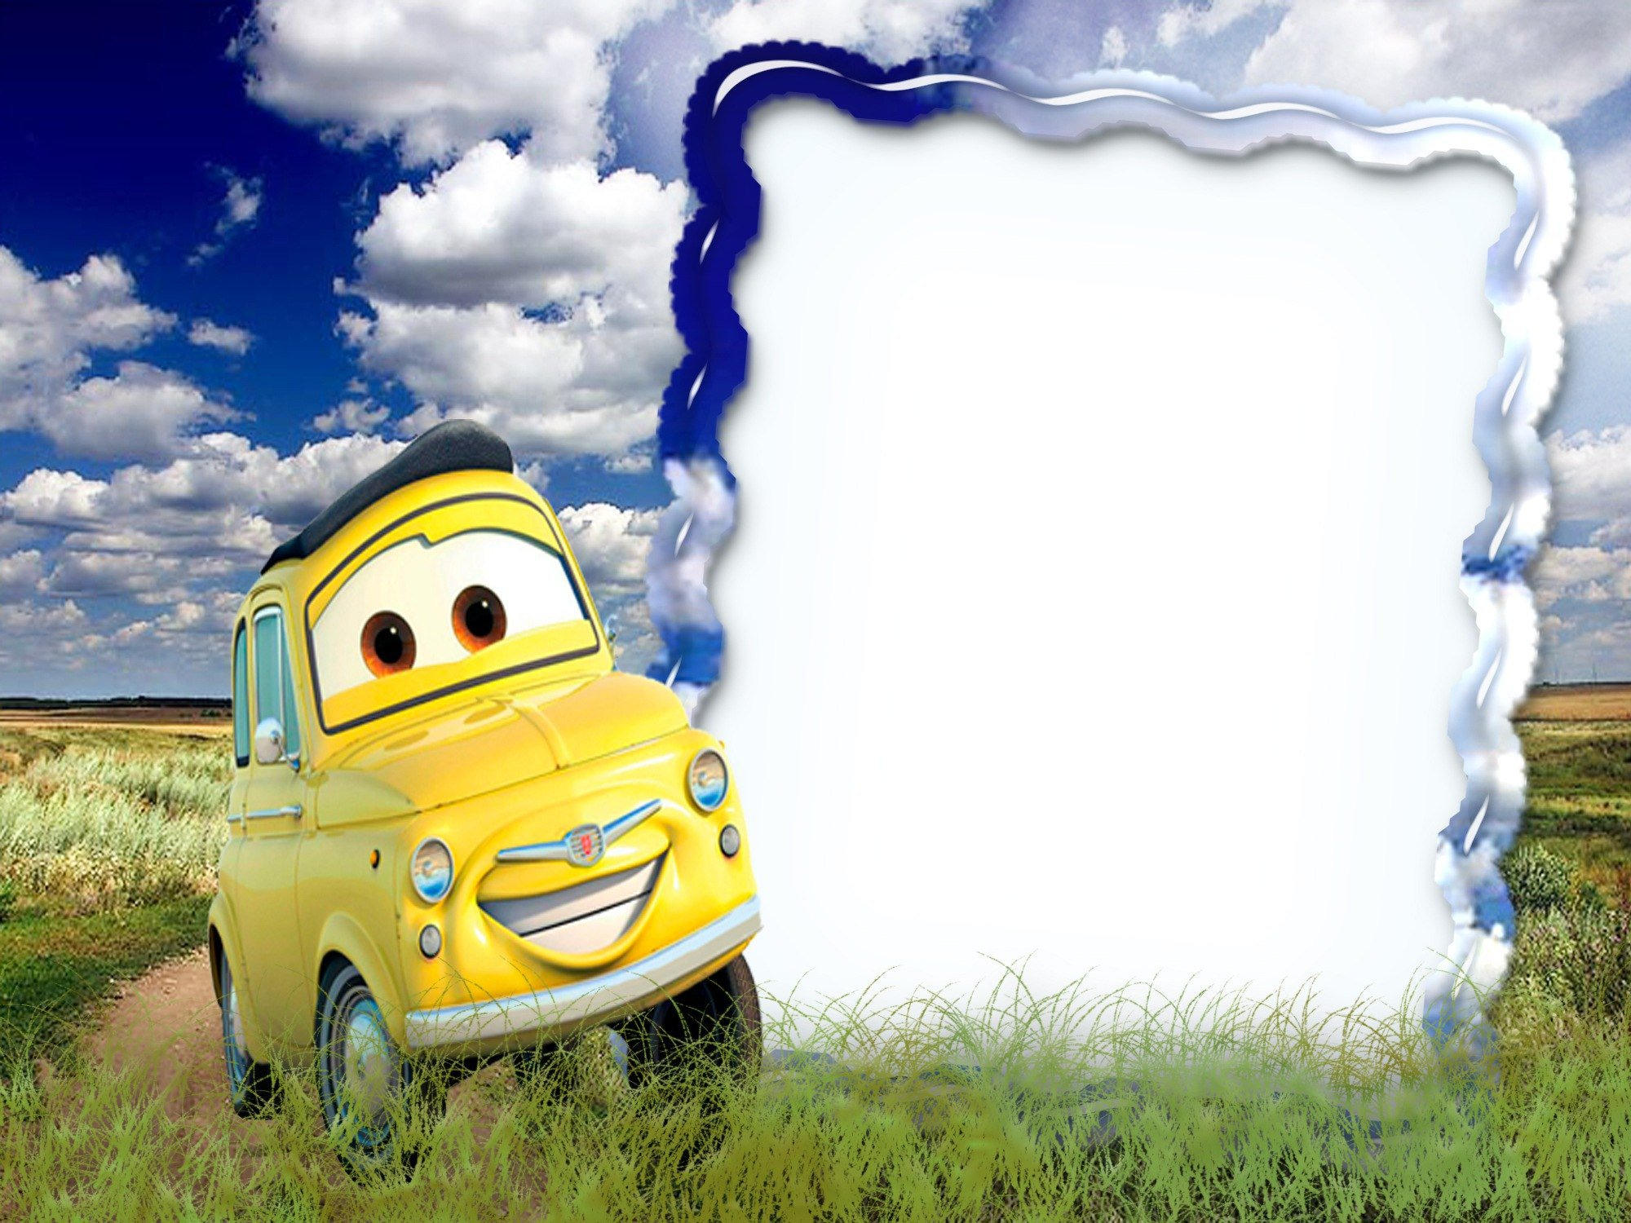
ПРОЕКТ
«Наземный транспорт»
Старшая логопедическая группа
Автор проекта: Кожина О.В.

Slide 2
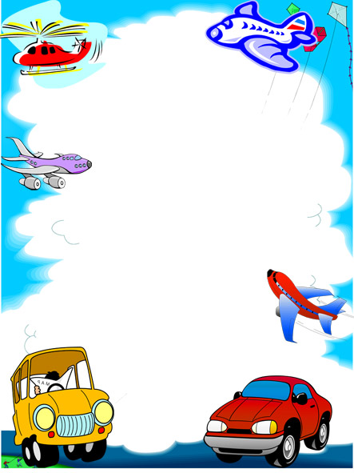
.
Цель: Углубление и расширение знаний о наземном транспорте.
Задачи:
1.Познакомить детей с разнообразием видов наземного транспорта в зависимости от среды передвижения и назначения. Показать значимость использования транспорта для обеспечения жизни человека.
2.Развивать у дошкольников связную речь, творчество и эстетический вкус в организации сюжетно-ролевой игры, интерес к художественному слову. Активизировать словарный запас.
3.Воспитывать партнерские отношения между детьми, коммуникативные качества, отзывчивость.

Slide 3
План реализации проекта
1. Определение темы (проблемы проекта).
2. Составление плана-схемы проекта.
3.Обсуждение проекта с родителями, педагогами ДОУ.
4. Сбор информации, литературы, дополнительного материала.
5.Работа по плану с детьми, родителями, педагогами.
6.Подведение итогов.
7. Презентация проекта.

Slide 4
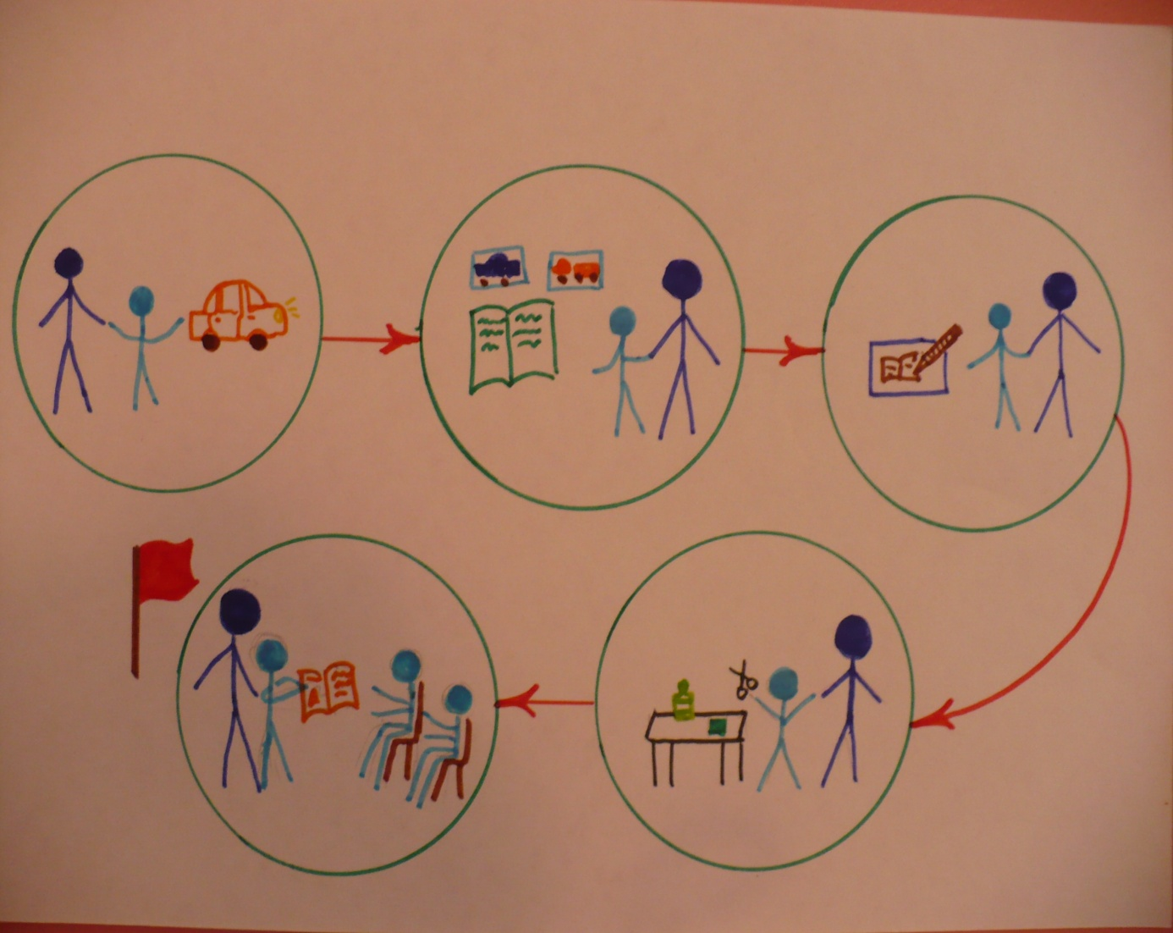
План –схема проекта

Slide 5
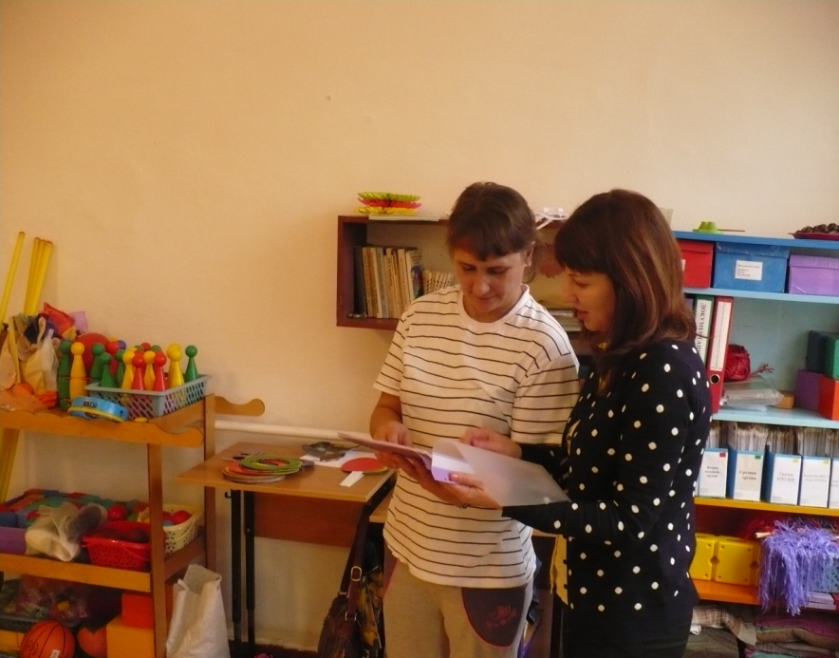
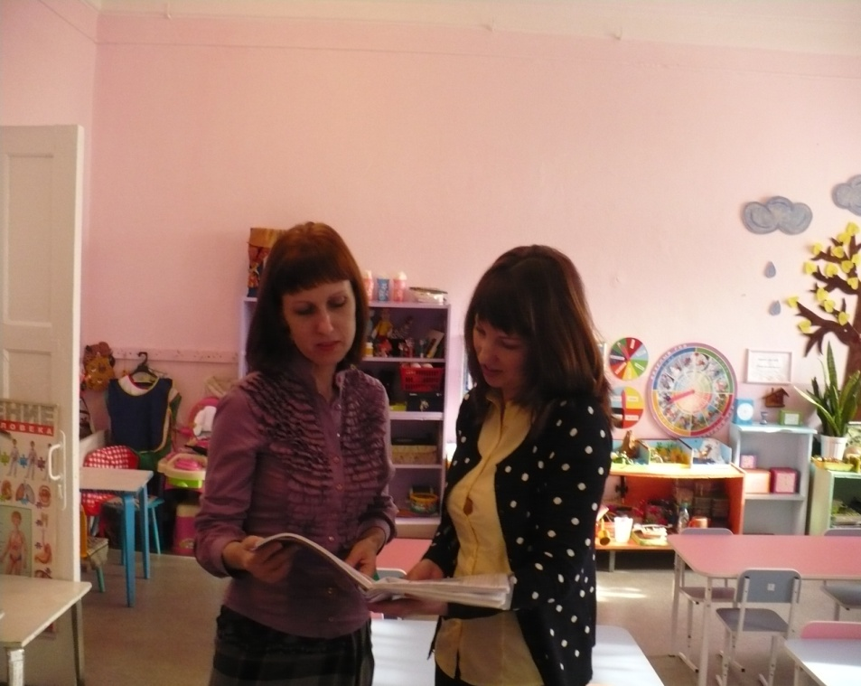
Беседа с родителями и педагогами на тему: «Знакомство с проектом»

Slide 6
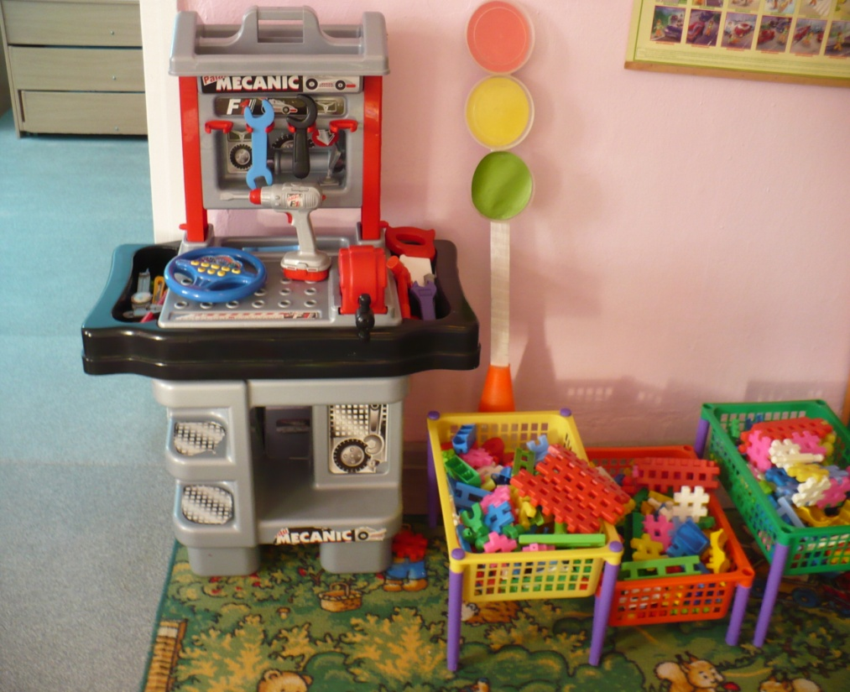
Предметно-развивающая среда

Slide 7
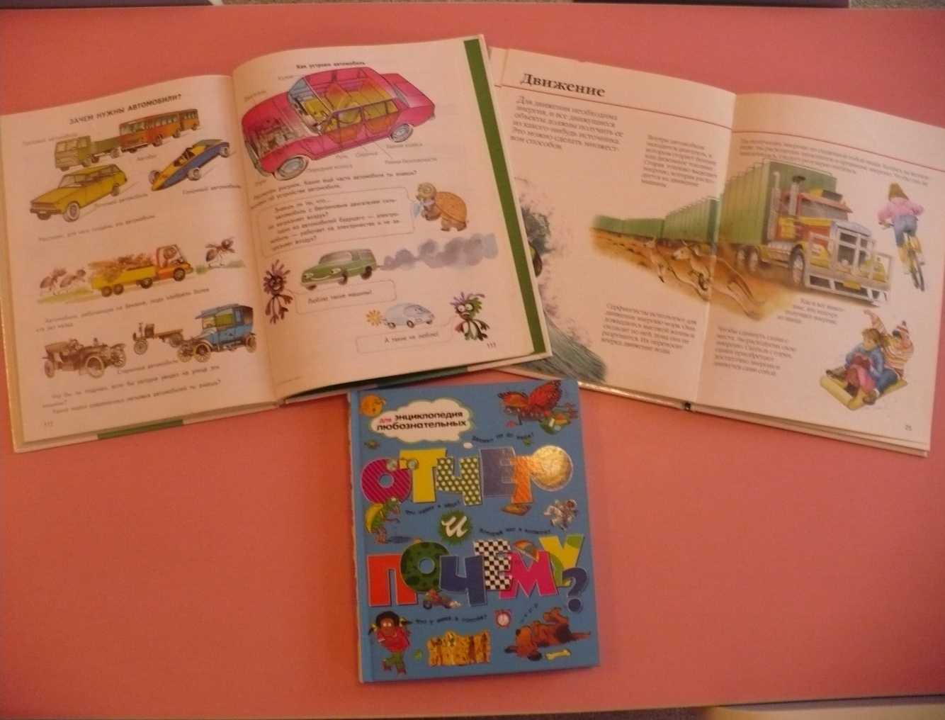
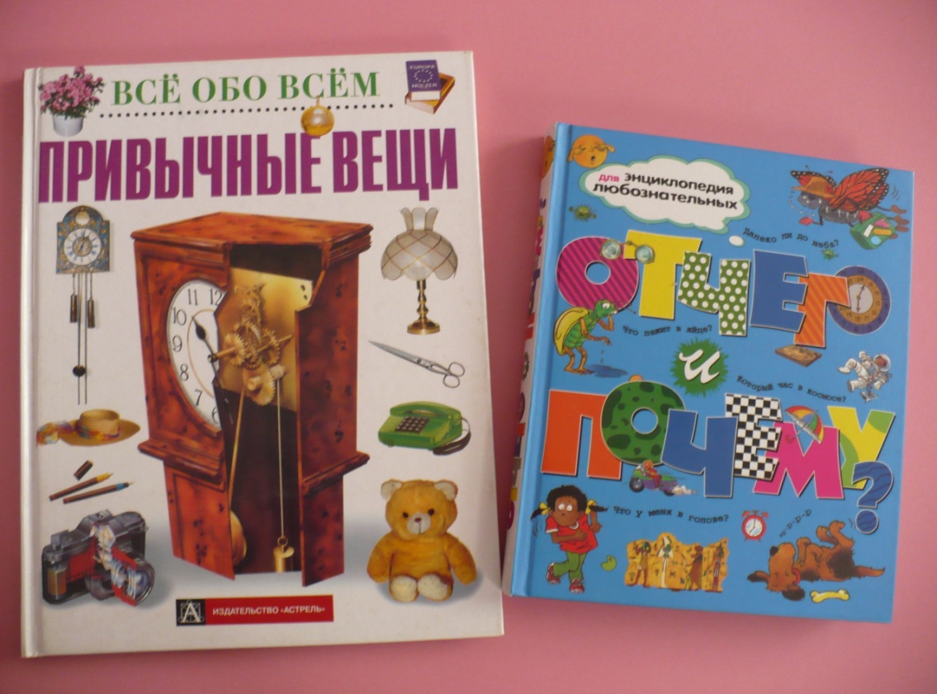

Slide 8
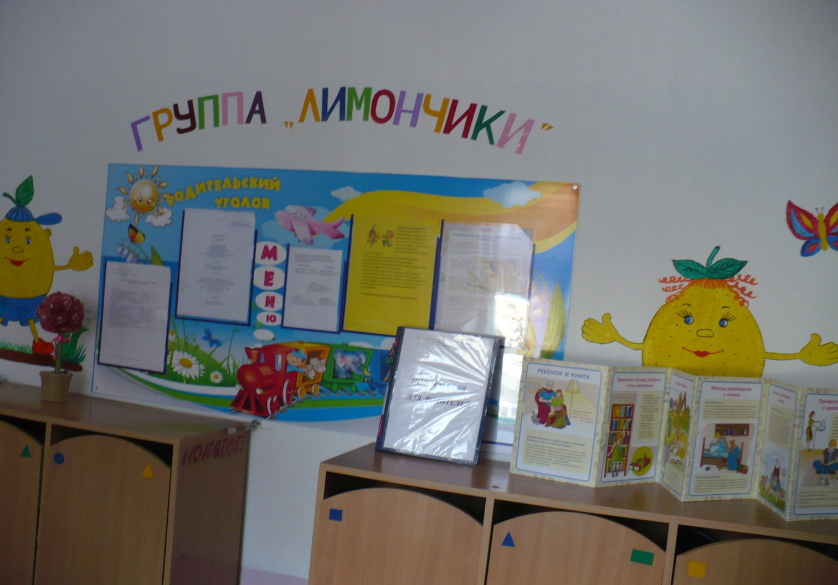
Оформление родительского уголка

Slide 9
Чтение рассказов и сказок о транспорте

Slide 10
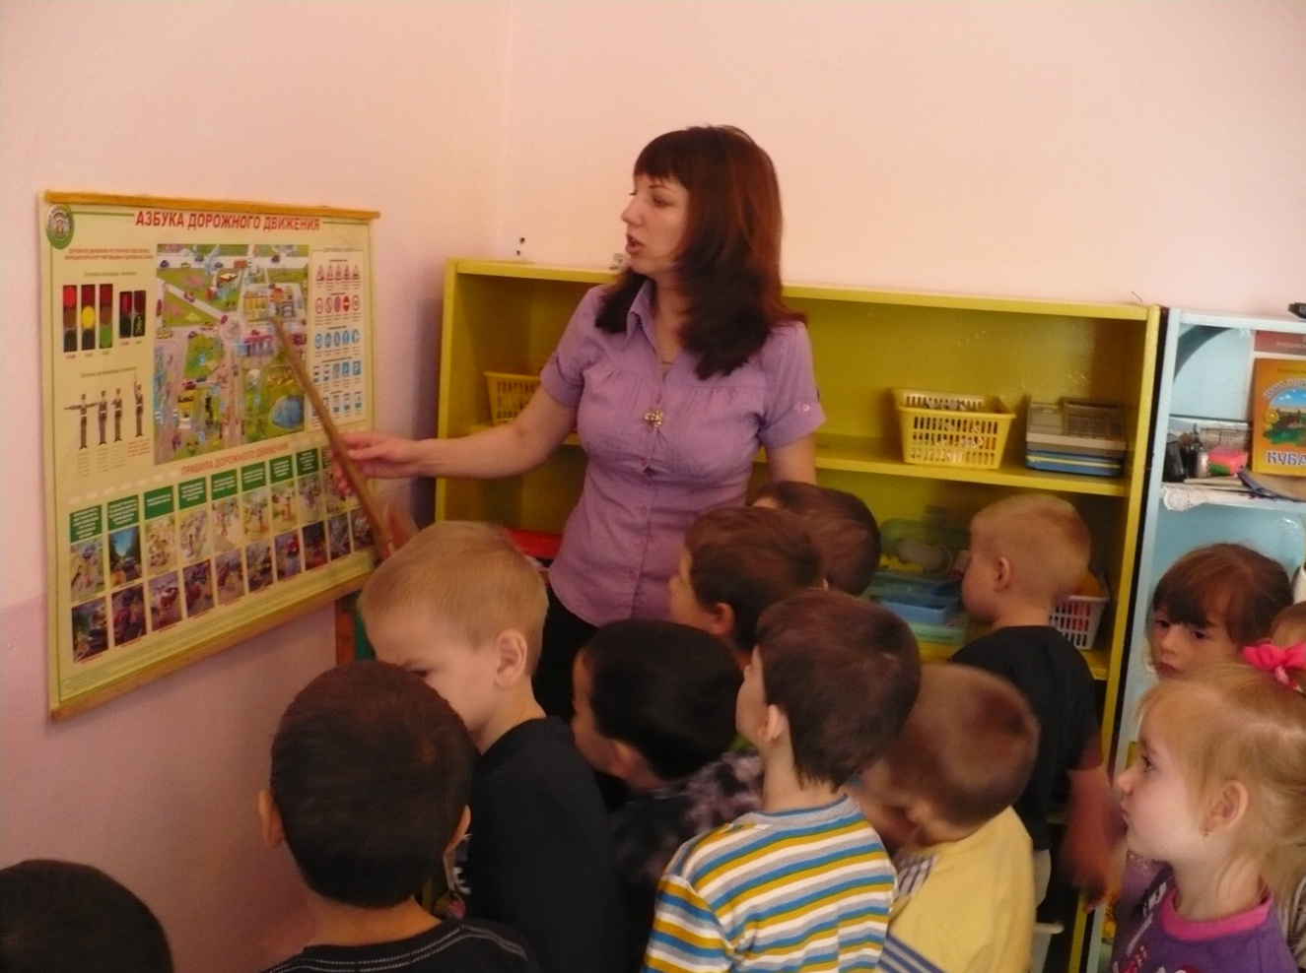
Беседы на тему: «Наша улица. Правила перехода улицы», «Для чего нужно знать и выполнять ПДД»

Slide 11
Просмотр компьютерной презентации на тему: «Наземный транспорт»

Slide 12
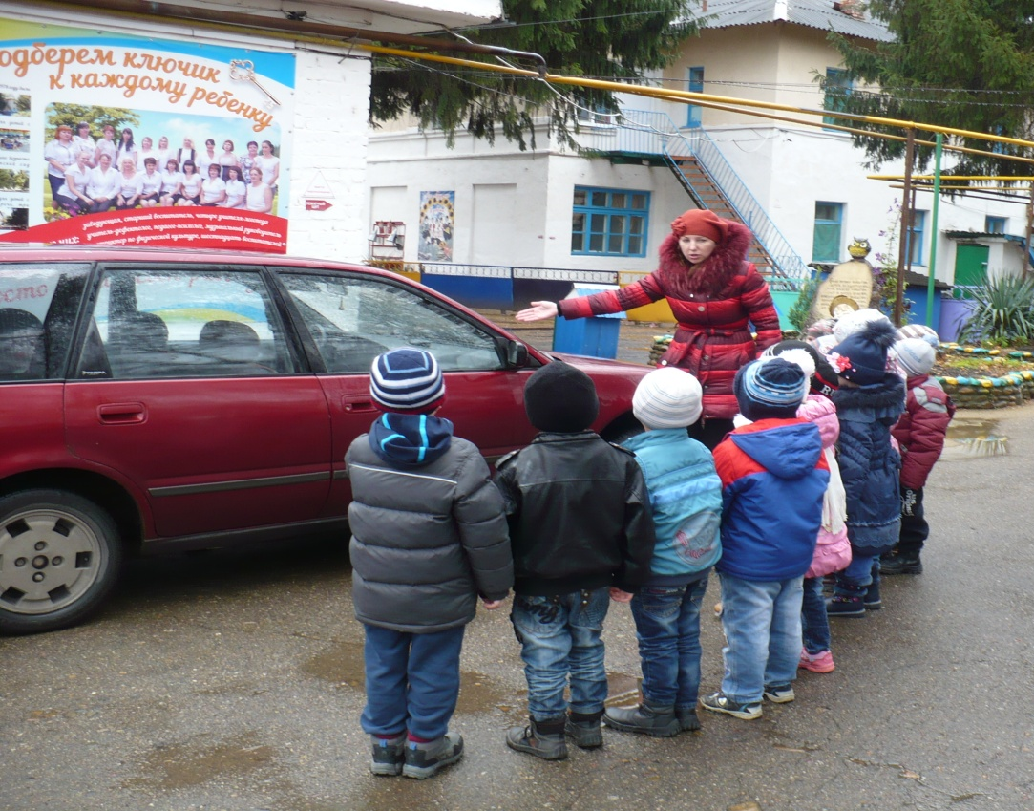
Наблюдение: «Разгрузка продуктов», «Транспорт на улице города»

Slide 13
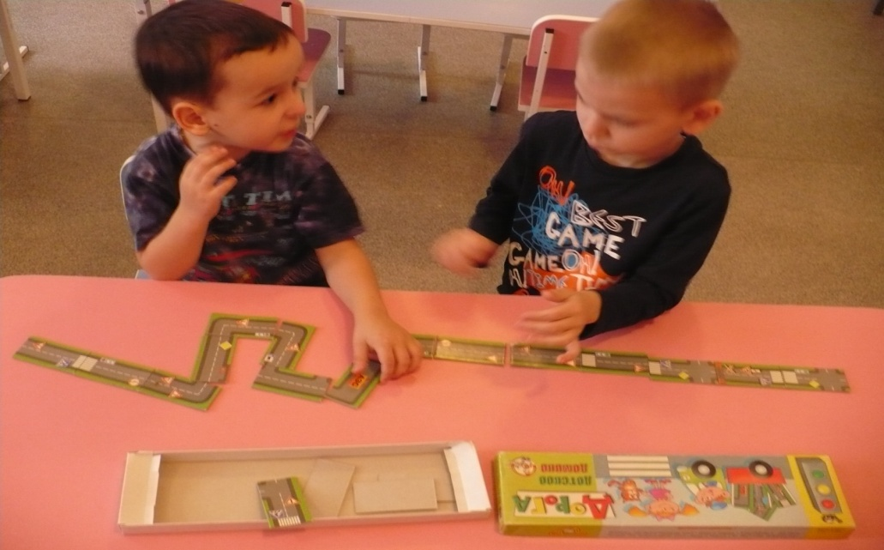
Дидактические и настольные игры «Собери картинку», «Автодром», «Светофор».

Slide 14
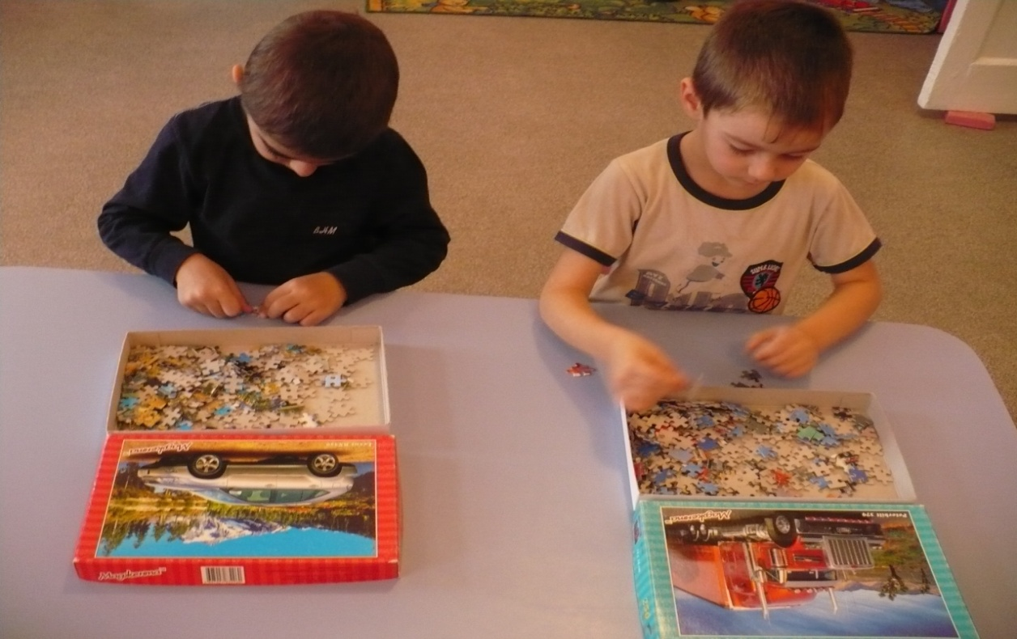
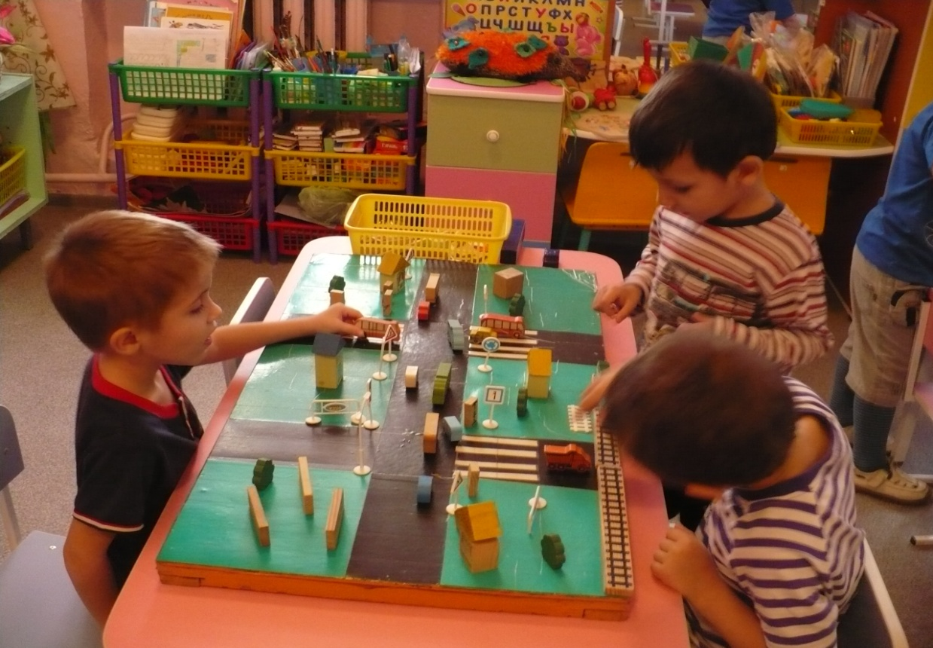

Slide 15
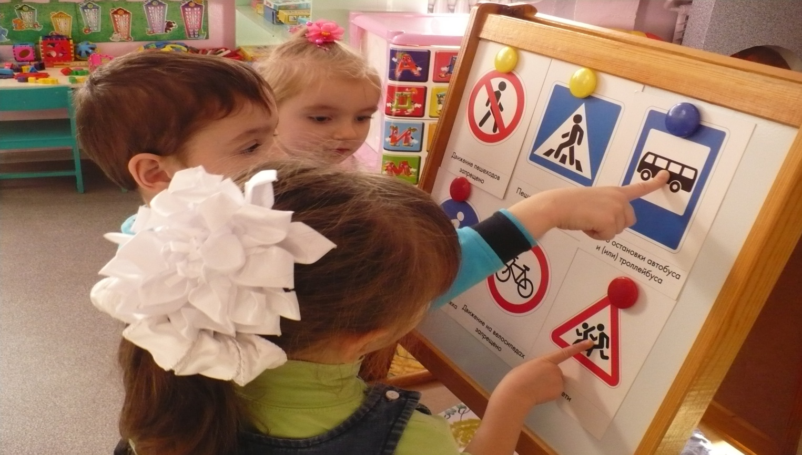
Рассматривание дорожных знаков

Slide 16
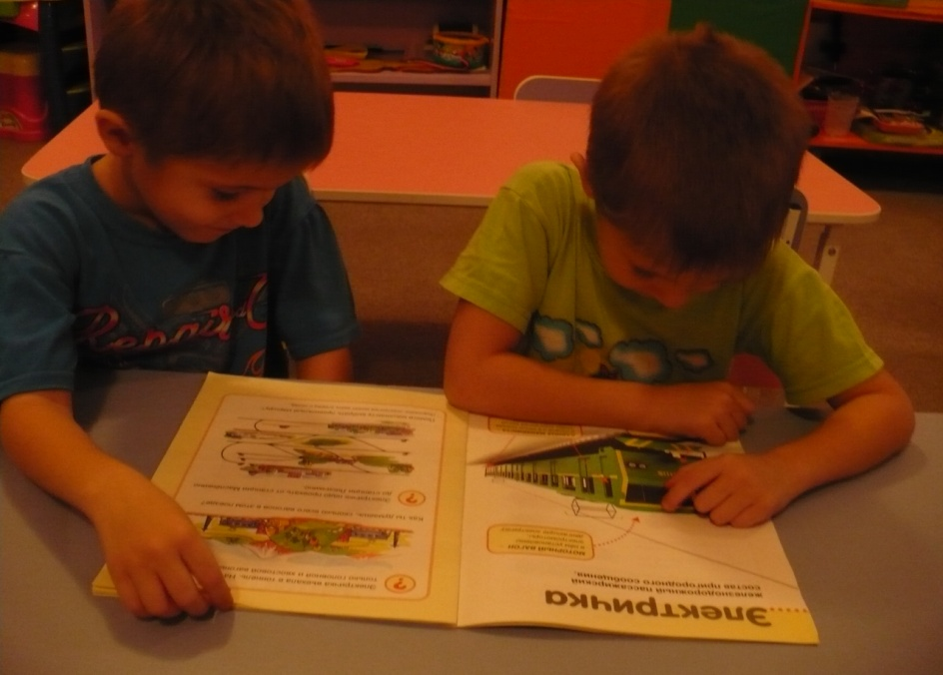
Рассматривание книг и сюжетных картинок по теме: «Из чего состоит автомобиль», «История на дороге»

Slide 17
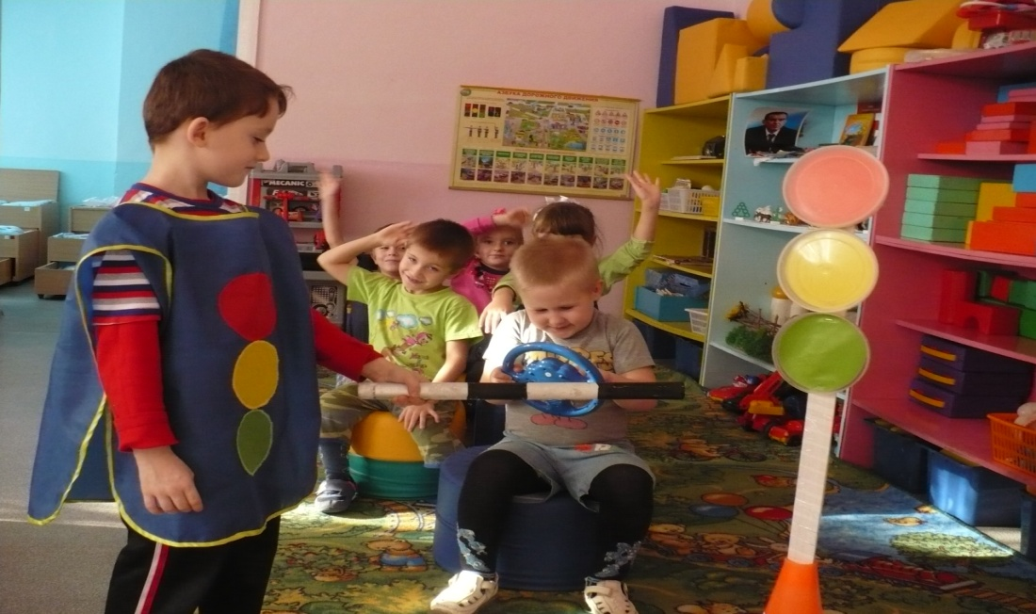
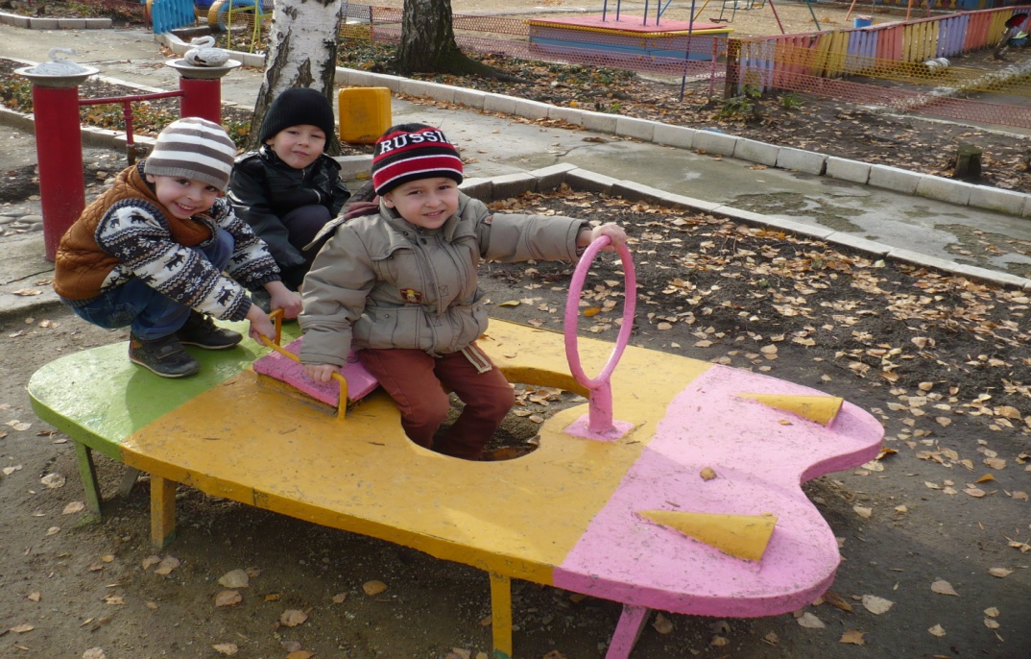
Сюжетно – ролевые игры «Автобус», «Шоферы».

Slide 18
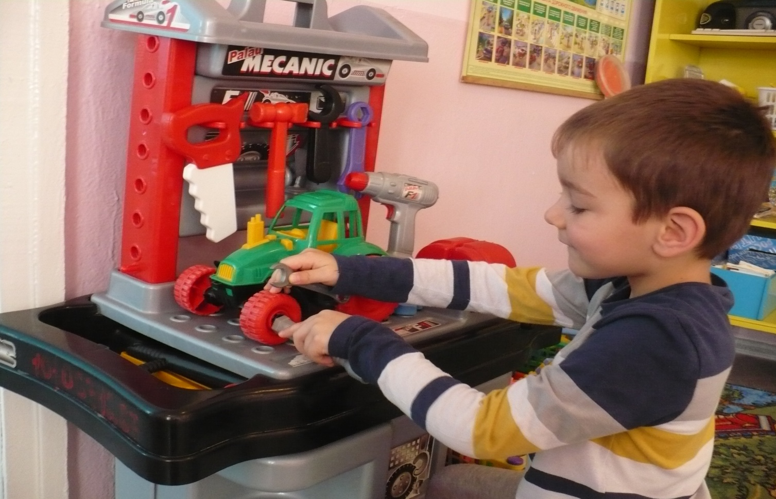

Slide 19
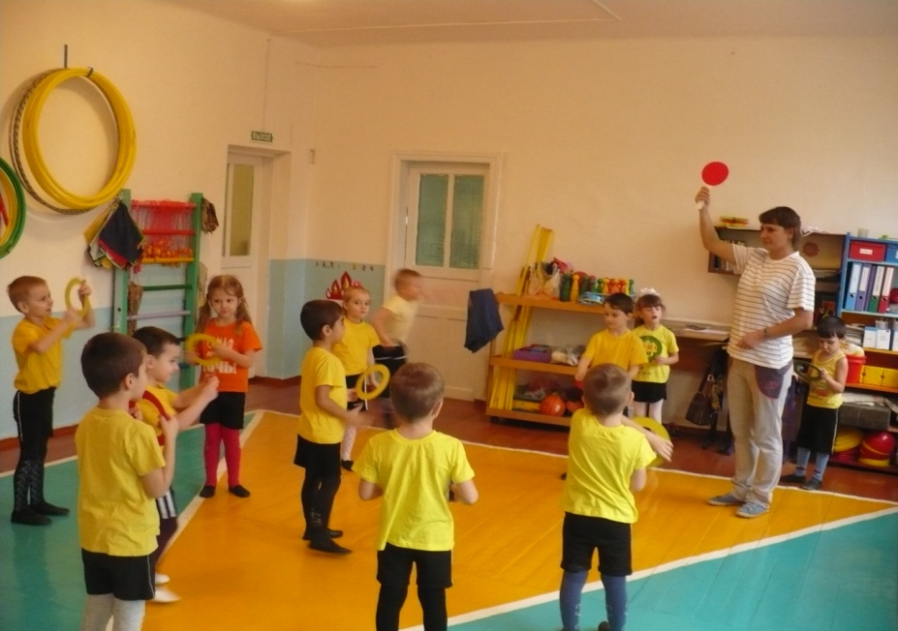
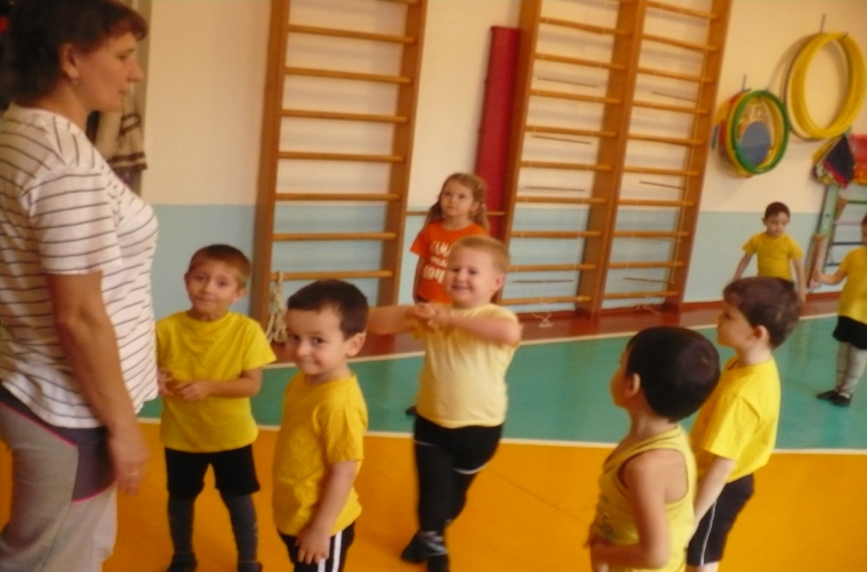
Подвижные игры: «Цветные автомобили», «Стоп»

Slide 20
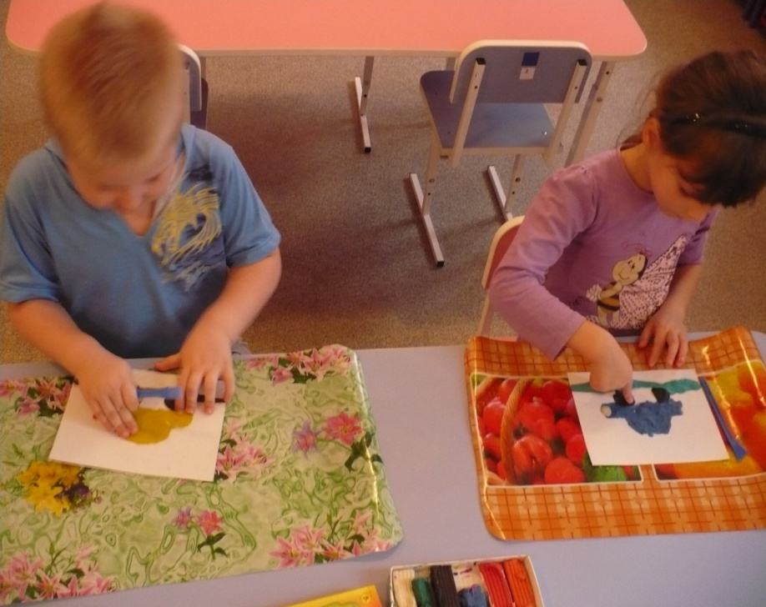
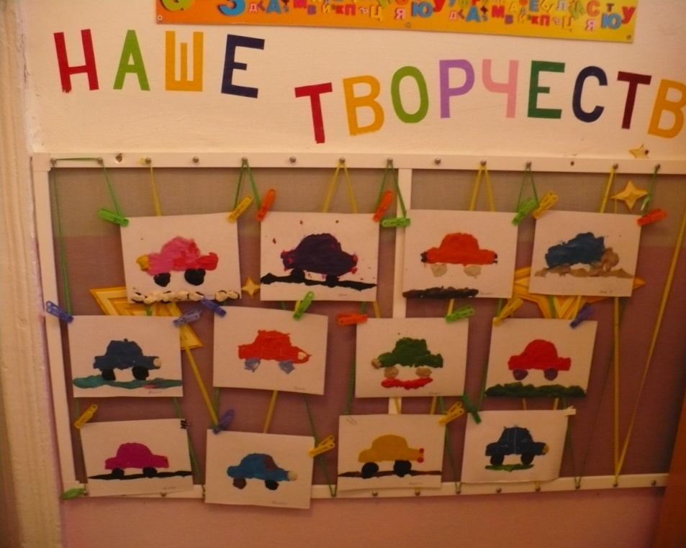
НОД по лепке на тему: «Легковой автомобиль»

Slide 21
НОД по ознакомлению с окружающим миром на тему: «Как автомобиль появился в нашей жизни»

Slide 22
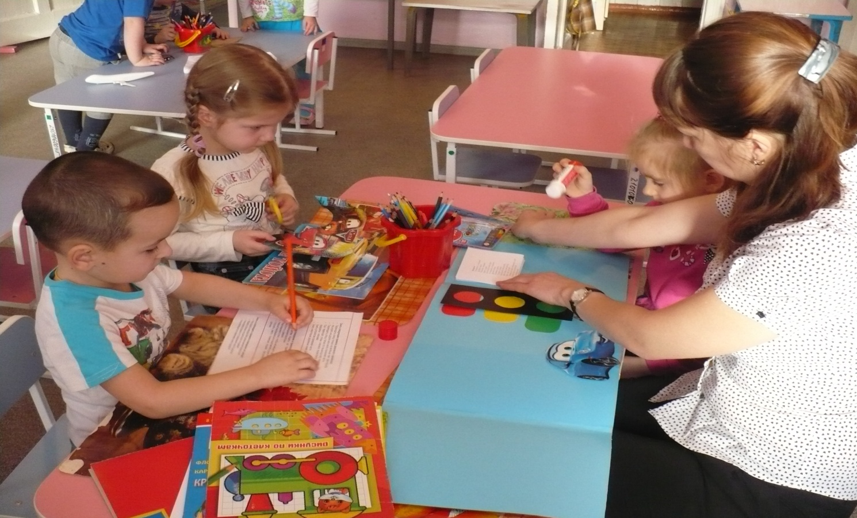
Работаем над изготовлением лэпбука

Slide 23
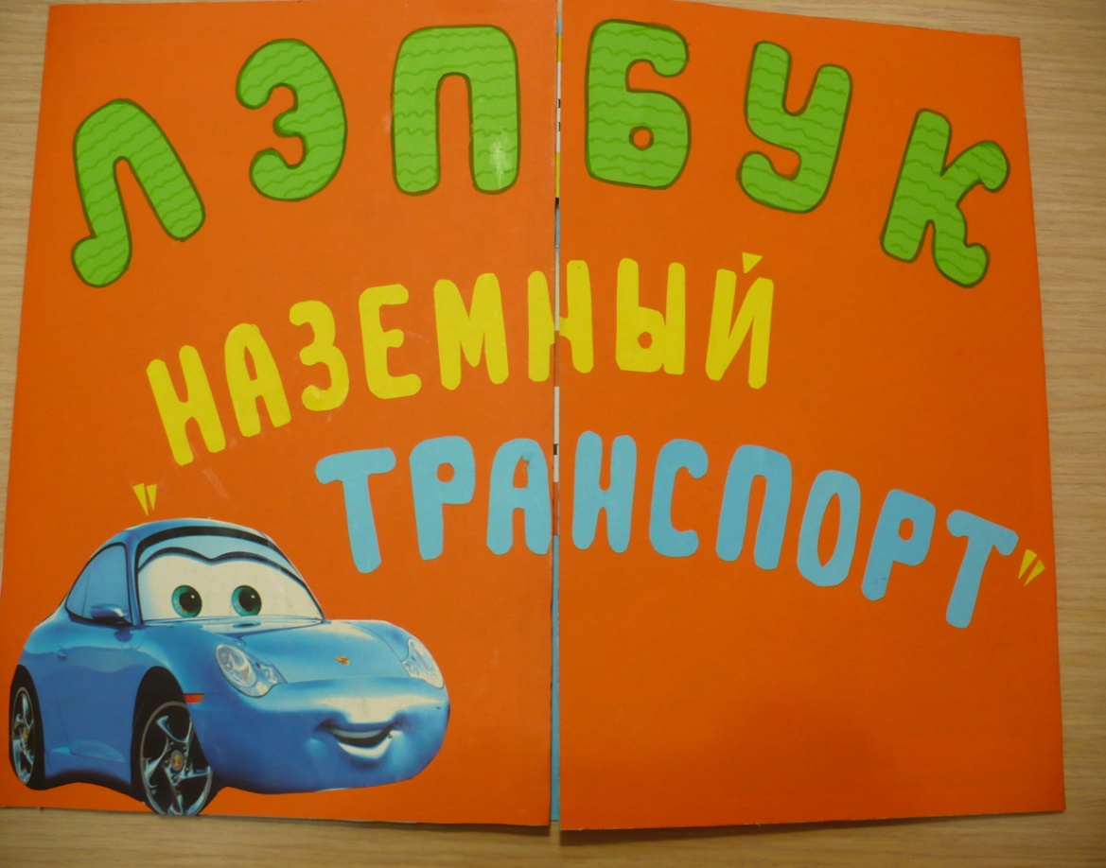
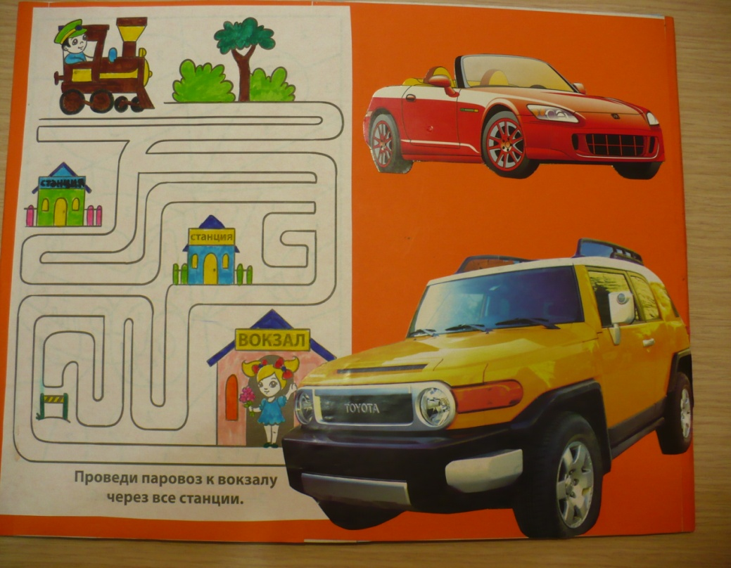
Лэпбук «Наземный транспорт»

Slide 25
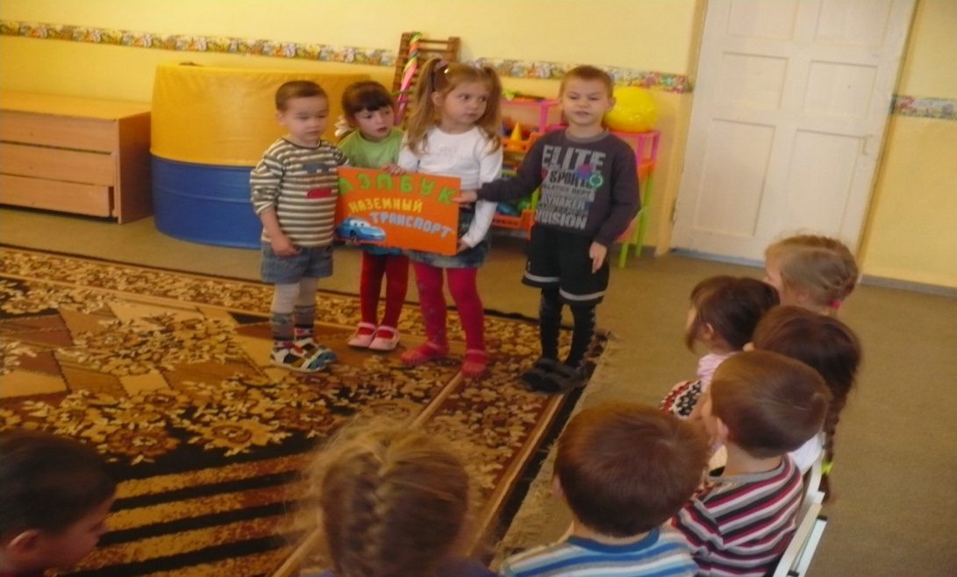
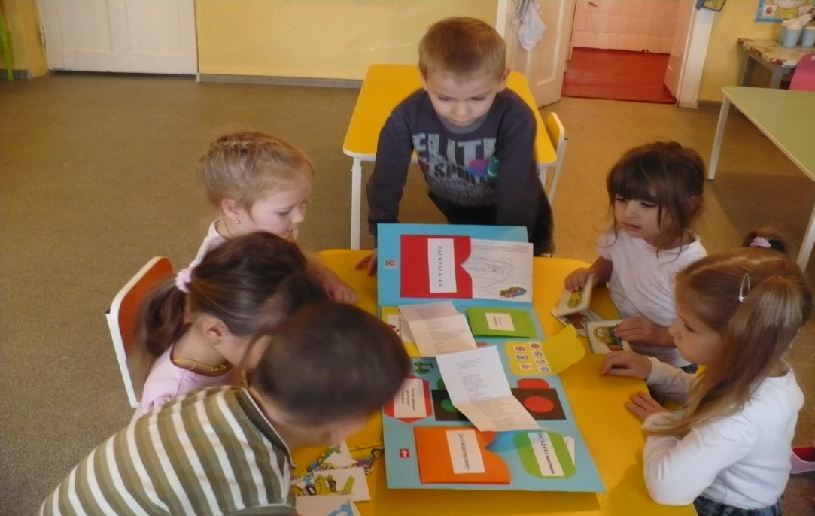
Демонстрация лэпбука «Наземный транспорт» детям младшей группы

Slide 26
.
Полученные результаты:
Дети знают, какой транспорт относится к наземному и для чего он предназначен; узнали о том, как появился транспорт; умеют выделять схожие и различные характеристики легковых и грузовых машин – размер, цвет, форма; и детали машин – багажник, капот, салон, колеса, кабина, кузов, руль; умеют применять в игре знания о правилах дорожного движения и поведения в транспорте, а также составлять короткие рассказы на тему.

Slide 27
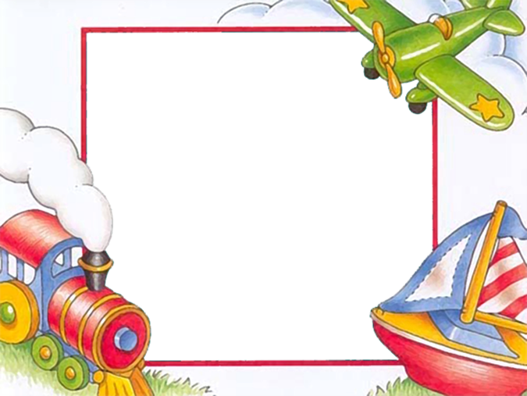
Спасибо за внимание!

